Slide 1

MOBILE-EDU: UMA FERRAMENTA PARA SUPORTE APRENDIZAGEM EM MOBILE LEARNING
Instituto Federal de Educação, Ciência e Tecnologia da Paraíba
Campus Cajazeiras
Aluna: Fátima Ferreira de Sousa
Orientador: Prof. Esp. Janderson Ferreira Dutra

Slide 2

Roteiro da apresentação
Introdução
Justificativa
Motivação
Objetivo Geral e Específicos
Fundamentação Teórica
Metodologia
Mobile-Edu
Considerações
Trabalhos Futuros

Slide 3
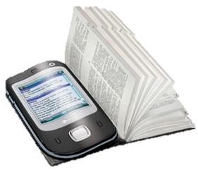
Introdução
“As tecnologias de computação móvel encontram-se atualmente em franca evolução e parecem destinadas a transformar-se no novo paradigma dominante da computação” (Myers et al., 2003).
A educação, assim como as outras áreas do conhecimento, faz uso dessas novas tecnologias para melhorar suas práticas e abordagens.
Mobile Learning;

Slide 4
Justificativa
O uso dos meios de comunicação no dia-a-dia de alunos e professores não são uma questão nova;
Necessidade de locomoção de alunos e professores;
Ausência de estudos voltados para a compreensão sobre o uso das TIC’s na educação.

Slide 5

Motivação
A informática revolucionou a forma de processar e transmitir conhecimento. Todos os dias um demasiado volume de informações está sendo colocado a nossa frente;
Como transformar esse grande volume de informação em conhecimento?
Mecanismos tradicionais de ensino se tornam estressantes tanto para alunos, quanto para os professores.
Uso das tecnologias de aprendizagem interativas mediadas pelo uso de computadores;

Slide 6

Objetivos

Slide 7

Objetivos (2)
Objetivo Geral
Desenvolver um aplicativo que auxilie no processo de ensino-aprendizagem agregado a mobilidade dos dispositivos móveis apoiados pelo M-Learning.

Slide 8

Objetivos (3)
Objetivo Específicos
Apoiar o uso de tecnologia digital na educação por meio do objeto desenvolvido;
Maximizar os recursos de aprendizagem dos alunos, permitindo aos mesmos contar com apoio de dispositivos computacionais para execução de tarefas, anotações de ideias, consulta e compartilhamento de informações via Internet;
Prover acesso ao conteúdo didático de forma dinâmica, incremental, fazendo uso de dispositivos móveis, de acordo com a conectividade do dispositivo.
Expandir a aprendizagem fora do ambiente escolar.
Fornecer meios para o desenvolvimento de métodos inovadores de ensino, através dos novos recursos da computação móvel.
Tornar o processo de aprendizagem mais dinâmico e completo, proporcionando aos alunos um ambiente informal de aprendizagem.

Slide 9

Fundamentação Teórica
A fundamentação teórica desse trabalho está centrada nos seguintes conceitos:
Computação móvel;
Aplicações móveis
Web design responsivo
Mobile Learning;
Objetos de aprendizagem
Notes:
entidades digitais projetadas para auxiliar o aluno a atingir um determinado objetivo pedagógico e que podem ser reutilizadas em outros contextos para apoiar a aprendizagem”.

Slide 10

Metodologia

Slide 11

Metodologia de Desenvolvimento
A metodologia de desenvolvimento utilizada neste trabalho se fundamenta na pesquisa descritiva e exploratória com estudo de caso.

Slide 12

Metodologia de Desenvolvimento (2) - Ferramentas, Tecnologias e Linguagens
Ferramentas
Netbeans 8.2
SGBD POSTEGRESQL
BrModelo
Astah
Git

Slide 13

Metodologia de Desenvolvimento (3) - Ferramentas, Tecnologias e Linguagens
Linguagens
Java
Java Entreprise Edition – Java EE
JavaScript
AngularJS
Ionic Framework

Slide 14

Metodologia de Desenvolvimento (4) - Ferramentas, Tecnologias e Linguagens
Tecnologias
EJB
JSF
JPA

Slide 15

Metodologia de Desenvolvimento (5) – Processo de Desenvolvimento
easYProcess – YP
Metodologia de desenvolvimento de software ágil criada pelo grupo PET UFCG.
Simples e eficiente;
Auxilia na gerência e no desenvolvimento de aplicações de pequeno e médio porte.

Slide 16

Mobile-Edu

Slide 17
Trabalhos Relacionados
Edmodo
Remind
Schoology

Slide 18
Trabalhos Relacionados (1)
 | Edmodo | Remind | Schoology | Mobile-Edu
Criação de grupos | X | X | X | X
Disponibilizar testes |  | X | X | X
Correção automática de testes |  |  | X | X
Criar tópicos | X | X | X | X
Comentar tópicos |  |  |  | X
Registrar faltas dos alunos |  |  | X | X
Multiplataforma |  |  |  | X
Suporte a envio de arquivos | X |  | X | X

Slide 19
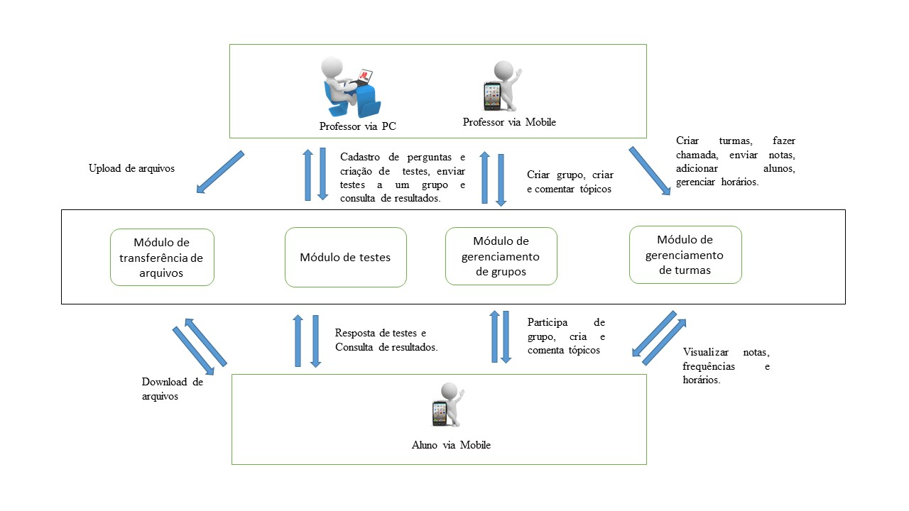
Contextualização

Slide 20

Apresentação do sistema - Especificação
A implementação será dividida 4 em releases.
O primeiro release contemplara o desenvolvimento do módulo de exercícios, e incluirá o desenvolvimento dos requisitos funcionais: RF01, RF02, RF03, RF04, RF06, RF07, RF13.
O segundo release contemplara o desenvolvimento de módulo de transferência de arquivos, e incluirá o desenvolvimento dos requisitos funcionais: RF05, RF08, RF09.
O terceiro release contemplara o desenvolvimento de módulo de criação de fóruns de discursões e incluirá o desenvolvimento dos requisitos funcionais: RF10, RF11, RF12.
O quarto release contemplara o desenvolvimento do módulo de envio de mensagens.

Slide 21
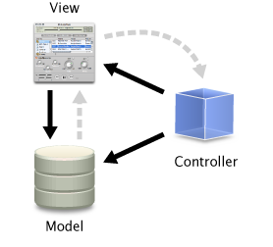
Desenvolvimento
Análise de Projeto
O sistema é constituído por três camadas lógicas:
Camada de apresentação
Camada de negócio
Camada de persistência

Slide 22
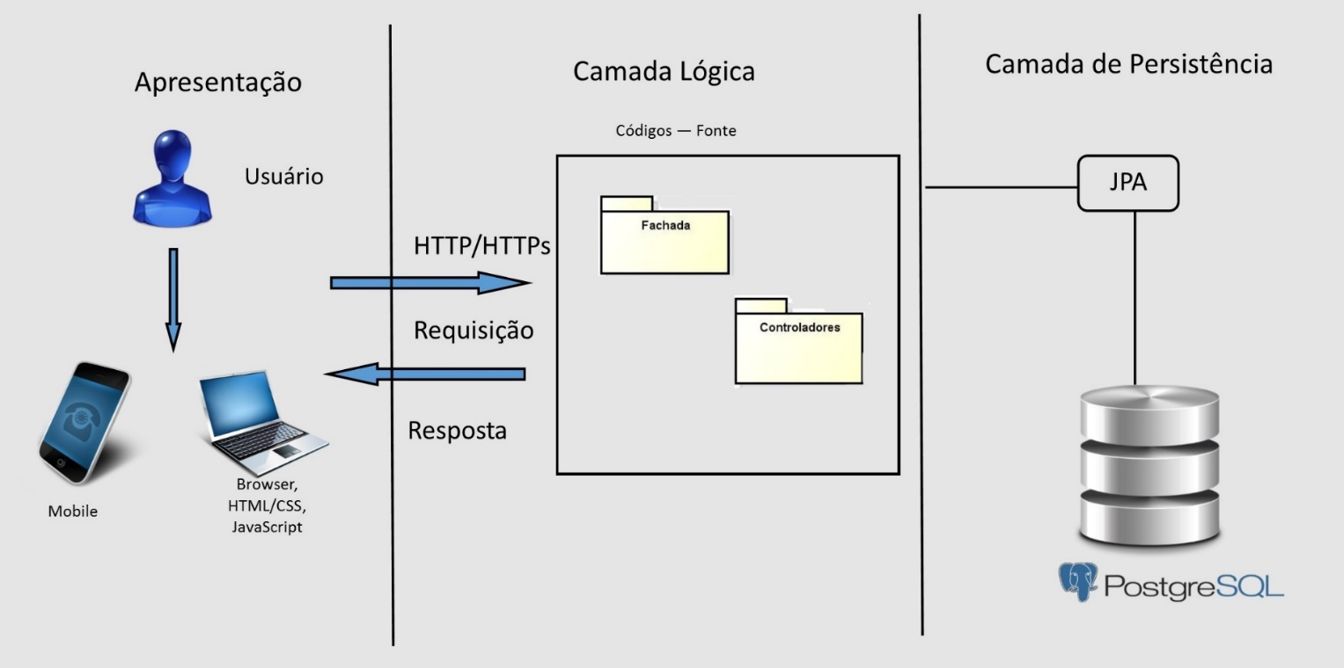
Desenvolvimento
Arquitetura Geral do Sistema

Slide 23

Desenvolvimento - Diagramas
Para representação da modelagem do sistema foram escolhidos os seguintes:
Diagramas de casos de uso
Diagrama de classes
Diagrama de componentes.

Slide 24

Desenvolvimento Projeto de Banco de Dados
Diagrama Entidade-Relacionamento;
Diagrama Lógico de Dados;

Slide 25
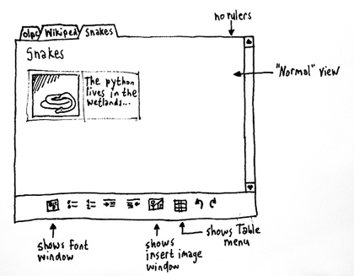
Protótipos

Slide 26
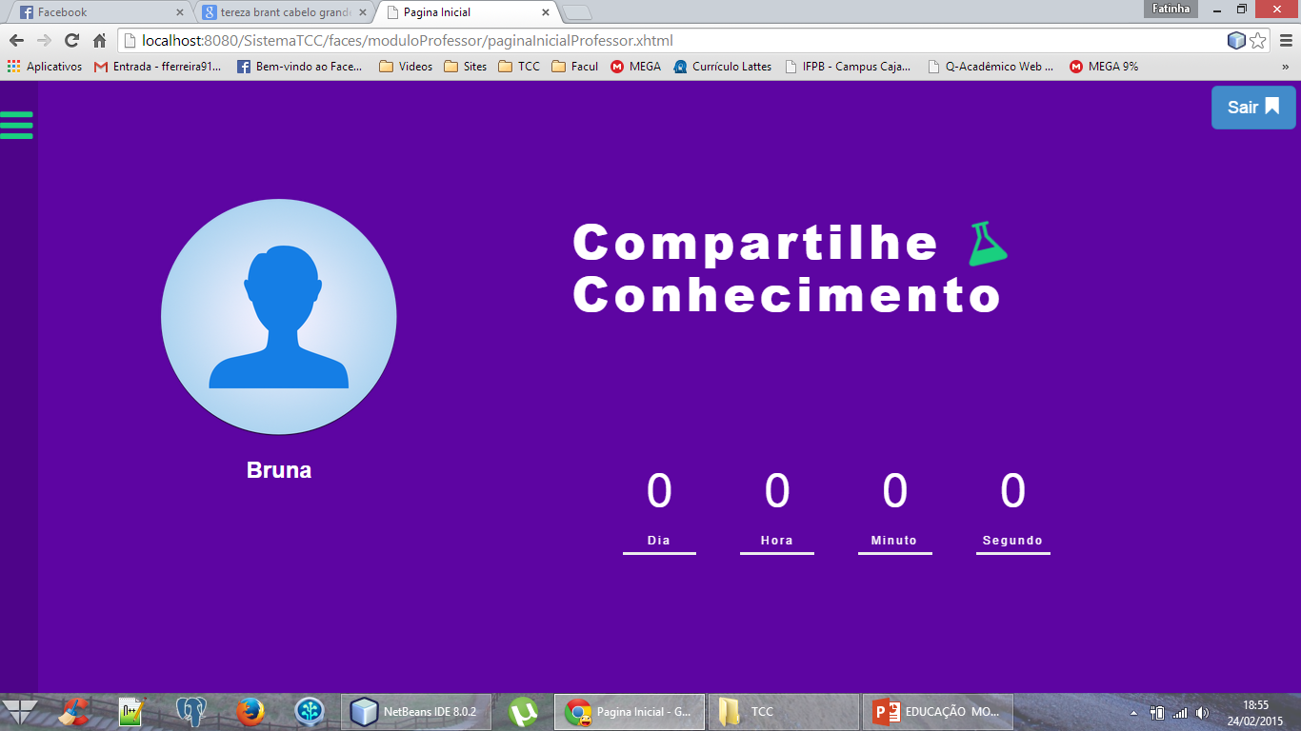
Tela Inicial

Slide 27
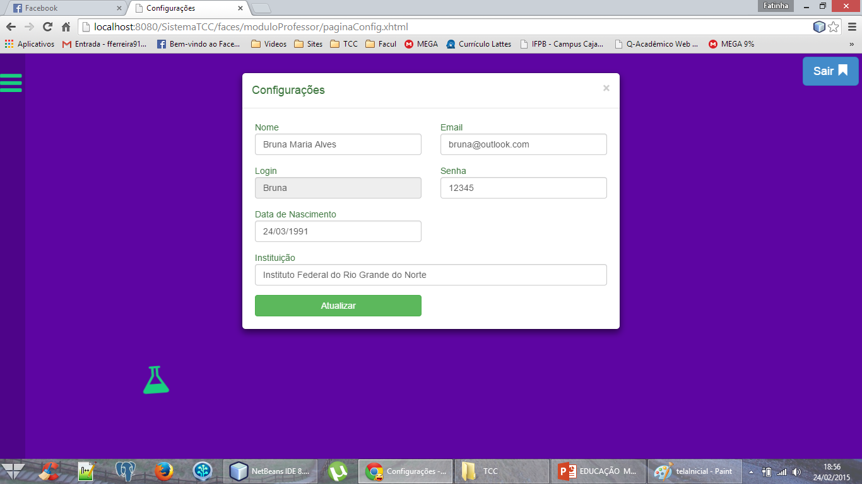
Tela de Configurações

Slide 28
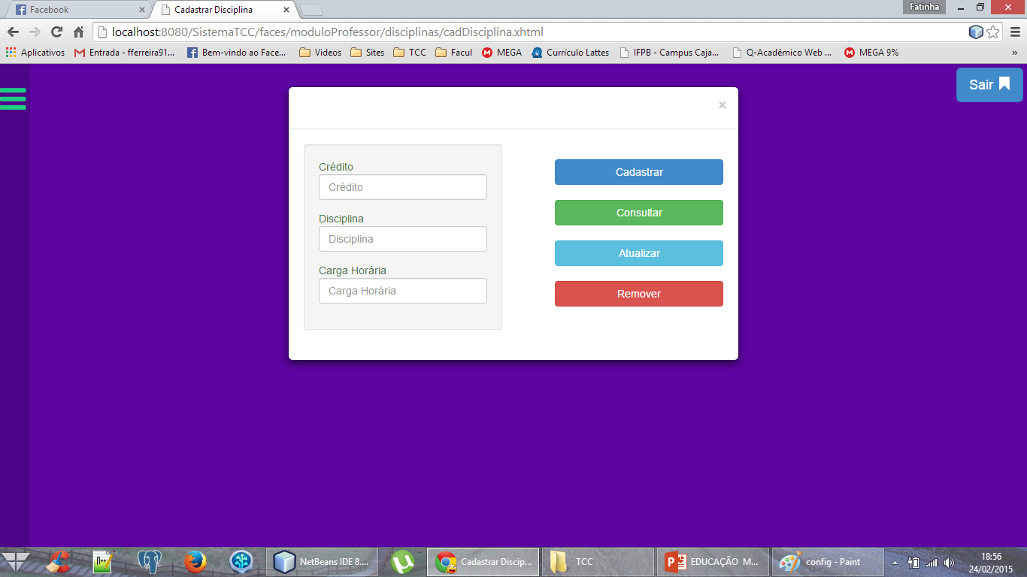
Tela de cadastro de disciplina

Slide 29
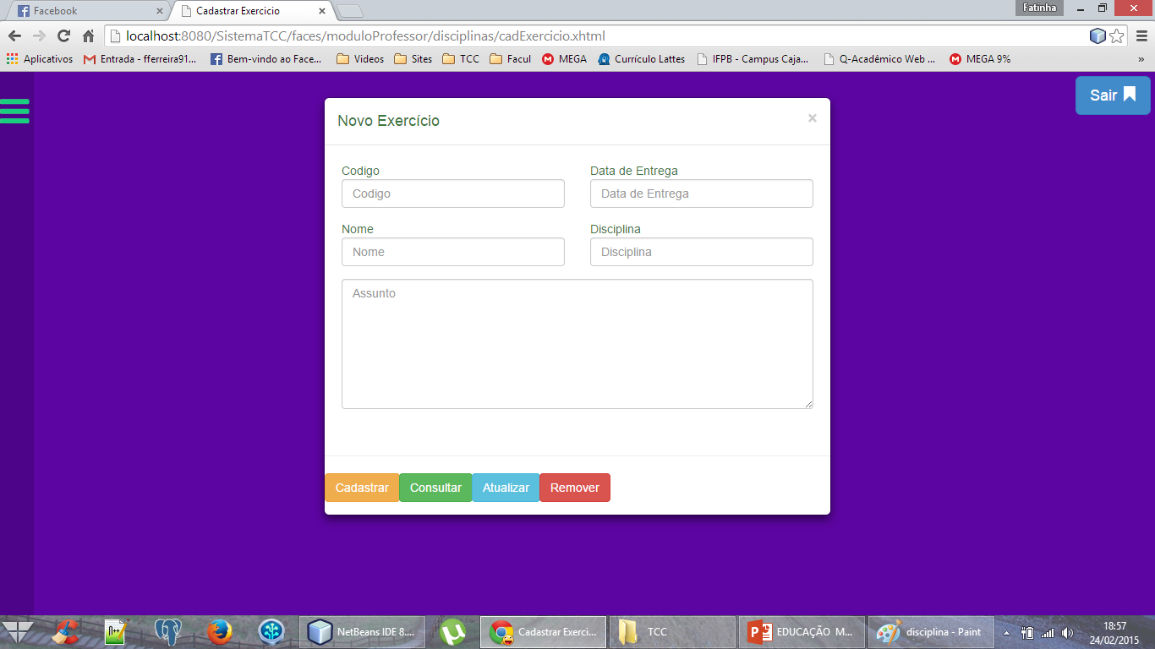
Tela de cadastro de Exercício

Slide 30
Considerações
O sistema proposto neste trabalho objetiva transmitir ao usuário informações de caráter enriquecedor no processo de ensino/aprendizagem aliados as tecnologias móveis.

Slide 31
Educação mobile – aprender sempre, em qualquer lugar, com qualquer dispositivo
Instituto Federal de Educação, Ciência e Tecnologia da Paraíba
Campus Cajazeiras
Aluna: Fátima Ferreira de Sousa
Orientador: Prof. Esp. Janderson Ferreira Dutra

